Slide 1



Slide 2
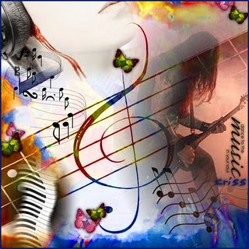
Rompiendo Barreras
Por:
Julio C. Banqué
Cesar_32328@hotmail.com

Slide 3
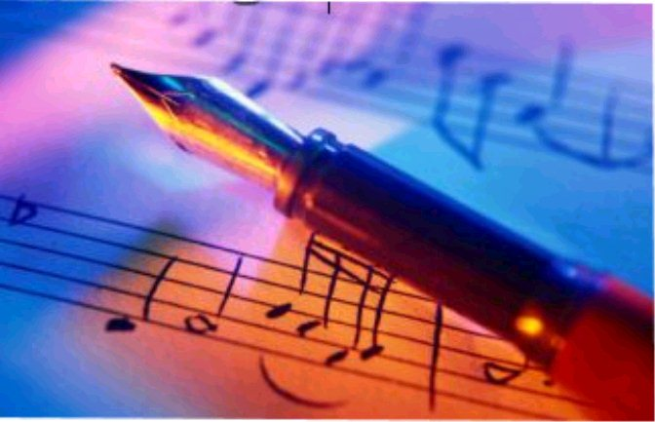
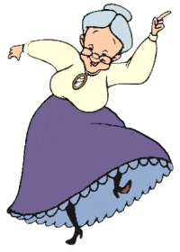
Tabla de Contenido
  Objetivo del proyecto
  Descripción del proyecto
  Nivel y grado
  Ubicación en el programa de estudio
  Tiempo
  Situación de aprendizaje.
  Preguntas generadora
  Tareas
  Criterios de evaluación
  Recursos y Aplicaciones
  Fuentes de consultas

Slide 4
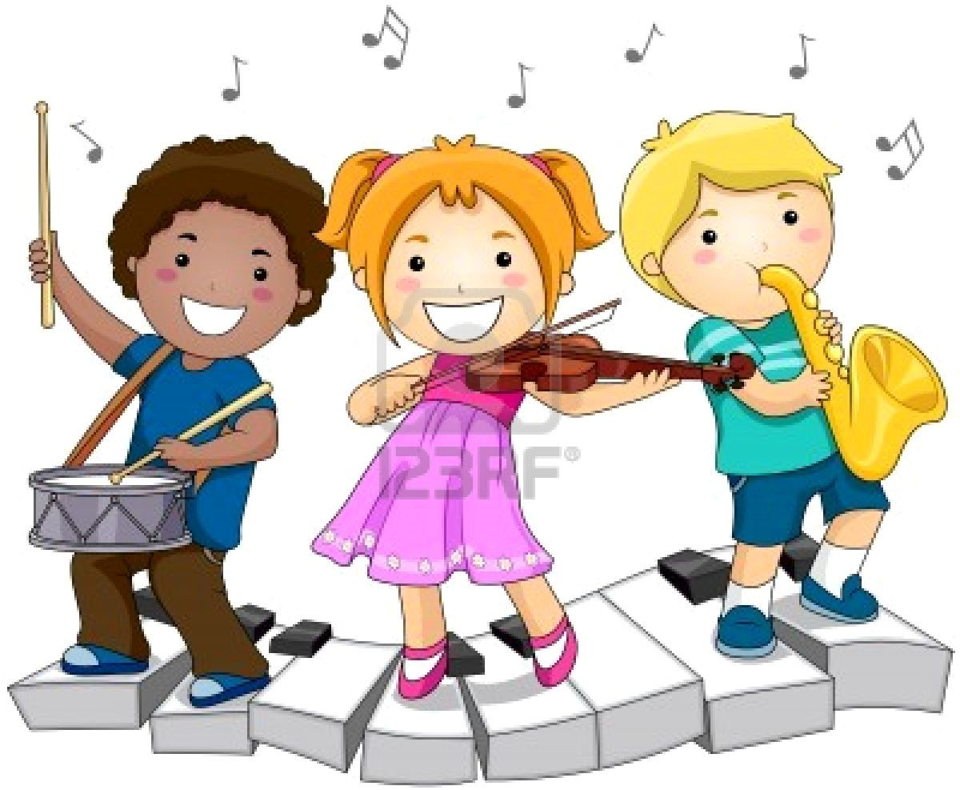


Objetivo del Proyecto
Desarrollar capacidades para expresar la música creativamente, a través de la interpretación vocal, corporal, instrumental y mixta, demostrando actitudes de respeto, disciplina y armónicas relaciones humanas.

Slide 5





Descripción del Proyecto
El proyecto está basado en la formación intelectual de los estudiantes de manera extrínseca, fortaleciendo así los conocimientos que los mismos hayan adquirido en el contexto en que se encuentran.

Slide 6

Pre Media
8°
Programa de Música de 8°
Una sección de 80 minutos

Slide 7
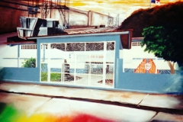

Situación de Aprendizaje
El Instituto Simón M. Urbina fue creado el 1 de octubre de 1979, en la provincia de Colón, en las áreas revertidas de la zona del Canal, específicamente en el corregimiento de Cristóbal. Su ubicación es factible, ya que a pocas distancias se encuentran diversos centros comerciales, una estación de bomberos, las esclusas de Gatún, el hospital Cuatro Altos, las instalaciones de la Zona Libre de Colón, el Centro Regional Universitario de Colón y el Estadio Armando Deli Valdés.
El proyecto está basado en motivar e incrementar los conocimientos de la población estudiantil lo que se refiere a la asignatura de música, dándole lugar así a crear conciencia de que la música es sin duda alguna al igual que otras materias una herramienta para inculcar y estimular la disciplina.

Slide 8

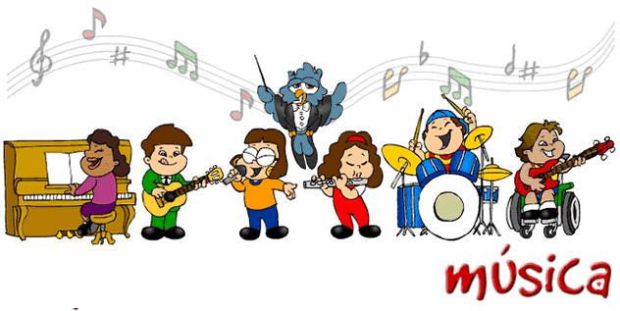
Pregunta Generadora
¿Cómo influye la música en tu personalidad?

Slide 9

Tareas
Confecciona un álbum tomando en cuenta la clasificación de los instrumentos musicales.
Investiga sobre las diversas instituciones culturales de nuestro país.
Realiza tarea en tu cuaderno de pentagrama confeccionando distintos compases.
Organiza actos culturales con representaciones de música folclórica.
Canta melodías a una voz y a dos voces.
Canta algunas melodías del repertorio latinoamericano.

Slide 10
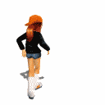

Criterios de Evaluación
Diagnostica
  Lluvia de Ideas
  Cuchicheo
  Mesa Redonda
Formativa
  Talleres
  Practicas
Sumativa
  Entrega de Asignaciones
  Presentaciones Artísticas
  Participación activa

Slide 11

Recursos y Aplicaciones
Cuaderno de Pentagrama
Bolígrafo
Lápiz
Borrador
Muse score
PowerPoint

Slide 12

Fuentes de consultas
Bibliografía
Cibergrafía

Slide 13
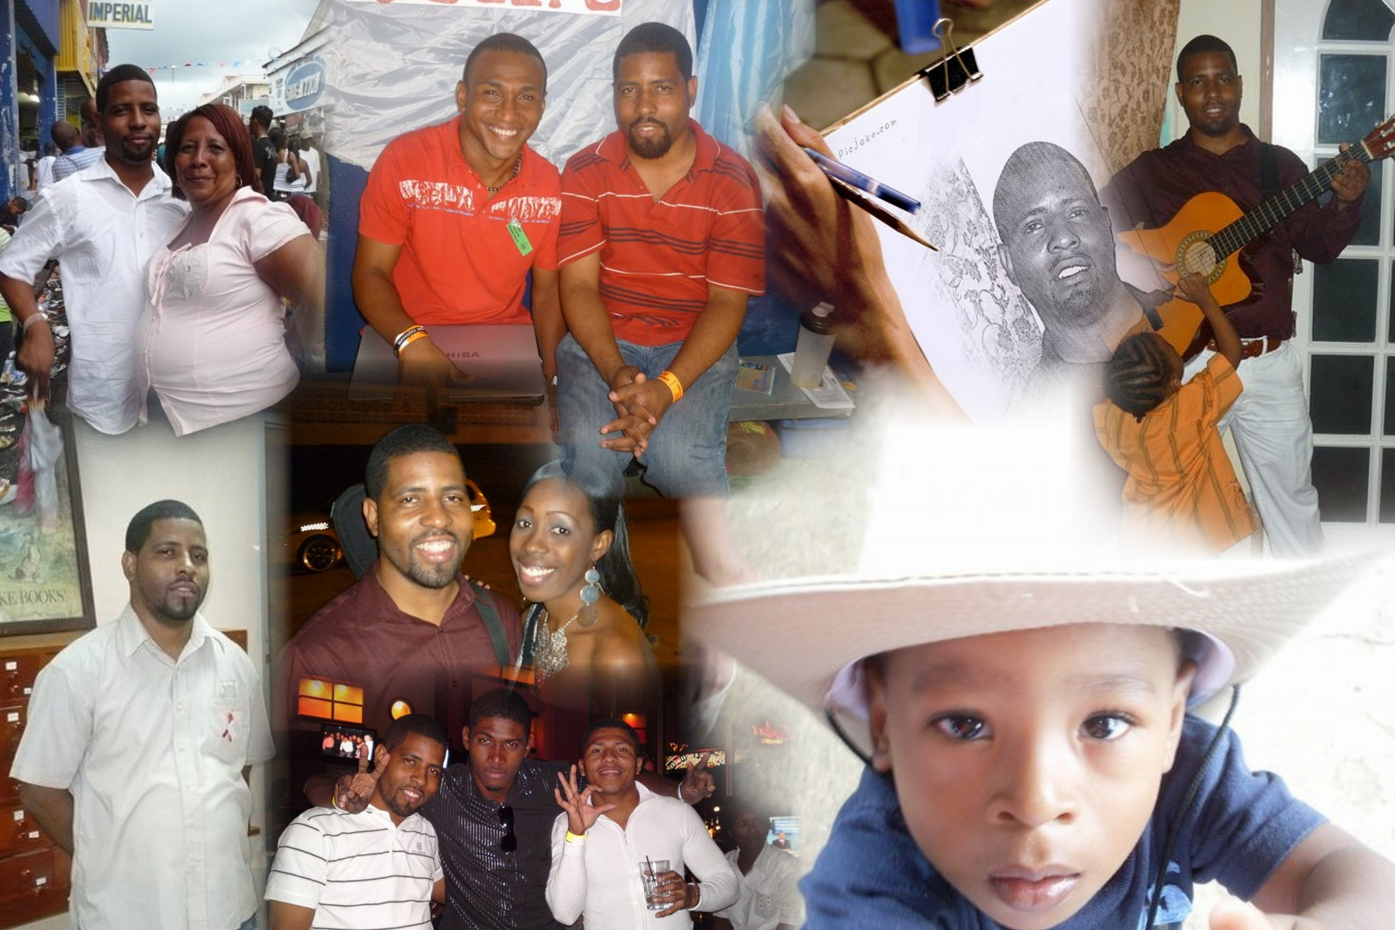
“No hay nada más hermoso que el amor de Dios entre Tú y Yo”
Julio Banqué

Slide 14


Slide 15
